Slide 1
Політика іредентизму
Практики: 16 годин (8 занять)
Екзамен

Slide 2
Іредентизм (італ. irredentismo, від irredento — незвільнений, такий, що перебуває під чужим владарюванням) — термін міжнародних відносин, що позначає політику держави, партії чи політичного руху за об'єднання народу, нації, етносу в рамках єдиної держави.
Проявляється в етнічній мобілізації, що порушує питання про возз'єднання території, де мешкає іредента, з титульною державою, в якій їхній етнос становить більшість.
Уперше термін став вживатися стосовно руху за приєднання до Італії територій з італо-романським населенням (Трієста, Трентіно-Альто-Адідже), що перебували у складі Австро-Угорщини та інших країн.

Slide 3
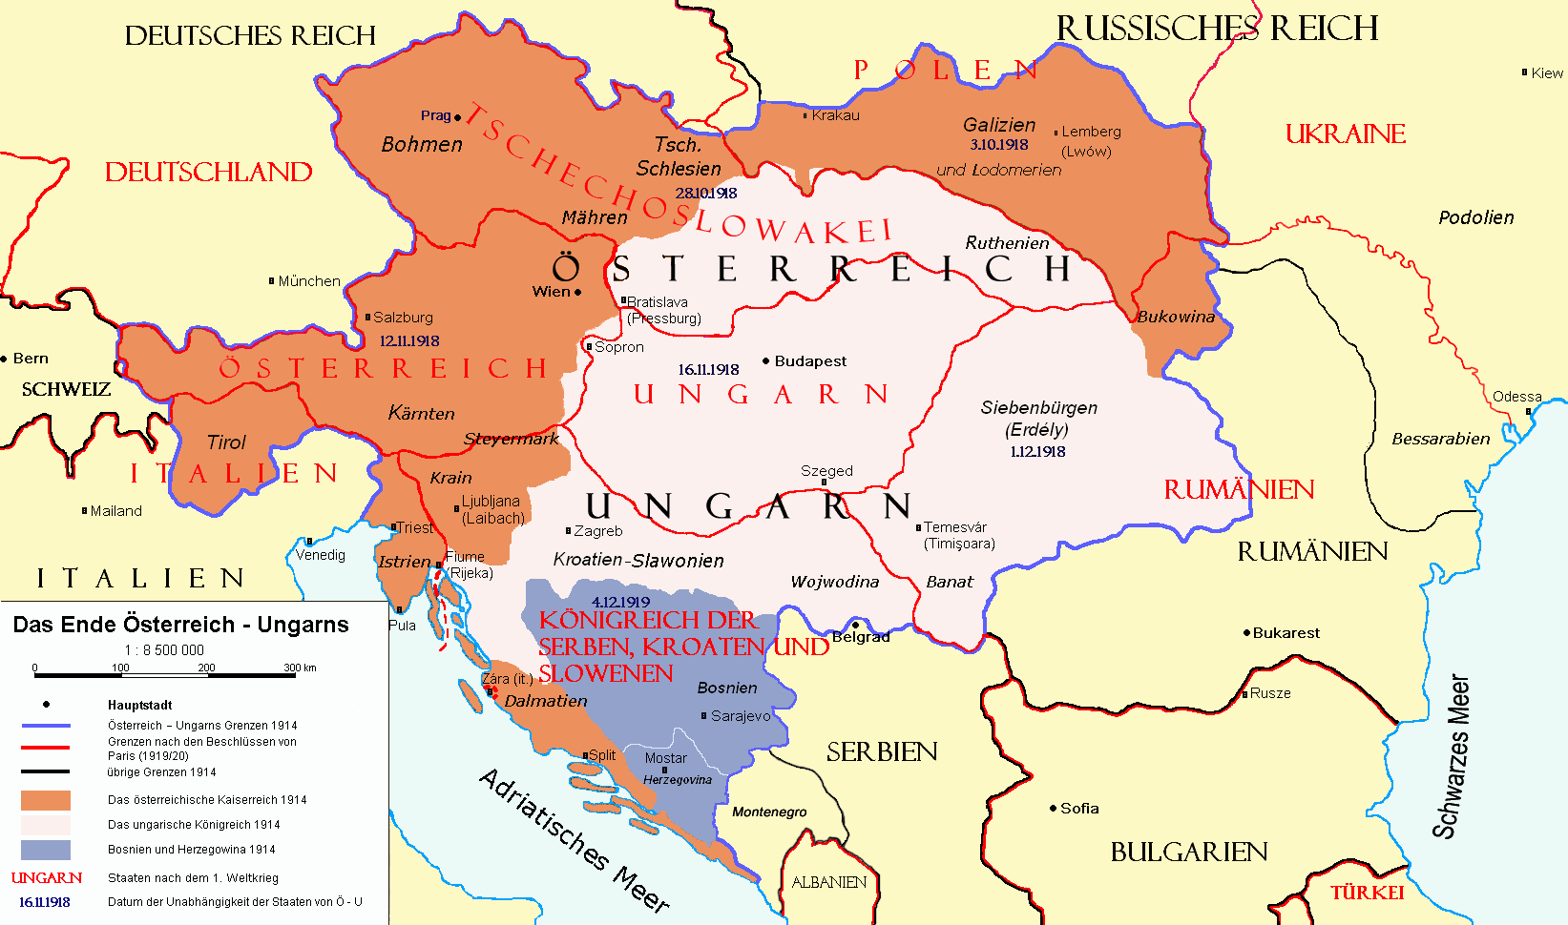

Slide 4
На відміну від діаспори, члени якої розсіяно проживають на території віддалених від їхньої історичної батьківщини держав, члени іреденти, як правило, компактно розселені в державах, що межують з їхньою історичною батьківщиною, особливо висока їхня концентрація в прикордонних, суміжних територіях (наприклад, раніше так проживали фольксдойче в Чехословаччині (область Судети) та Польщі (Сілезія, Польський коридор).
Приклад відмінностей між діаспорою та іредентою:
Поляки в Литві (_______) — Поляки в Казахстані (_______)
Українці на Кубані (_______) — Українці в США (_______)
Українці в Мармарощині (_______) — Українці Канади (______)

Slide 5
На відміну від діаспори, члени якої розсіяно проживають на території віддалених від їхньої історичної батьківщини держав, члени іреденти, як правило, компактно розселені в державах, що межують з їхньою історичною батьківщиною, особливо висока їхня концентрація в прикордонних, суміжних територіях (наприклад, раніше так проживали фольксдойче в Чехословаччині (область Судети) та Польщі (Сілезія, Польський коридор).
Приклад відмінностей між діаспорою та іредентою:
Поляки в Литві (іредента) — Поляки в Казахстані (діаспора)
Українці на Кубані (іредента) — Українці в США (діаспора)
Українці в Мармарощині (іредента) — Українці Канади (діаспора)

Slide 6
Основні сценарії іредентизму.
Під іредентизмом розуміють прагнення до утворення власної держави бездержавною етнічною спільнотою, представники якої проживають в інших державах, однак вважають території власного проживання своєю етнічною батьківщиною.
Другий варіант іредентистських прагнень передбачає об'єднання в одну державу декількох держав, заселених переважно представниками одного етносу.
Третім варіантом іредентизму є намагання приєднати до уже існуючої держави етнічно однорідних анклавів, які перебувають у складі інших держав.

Slide 7
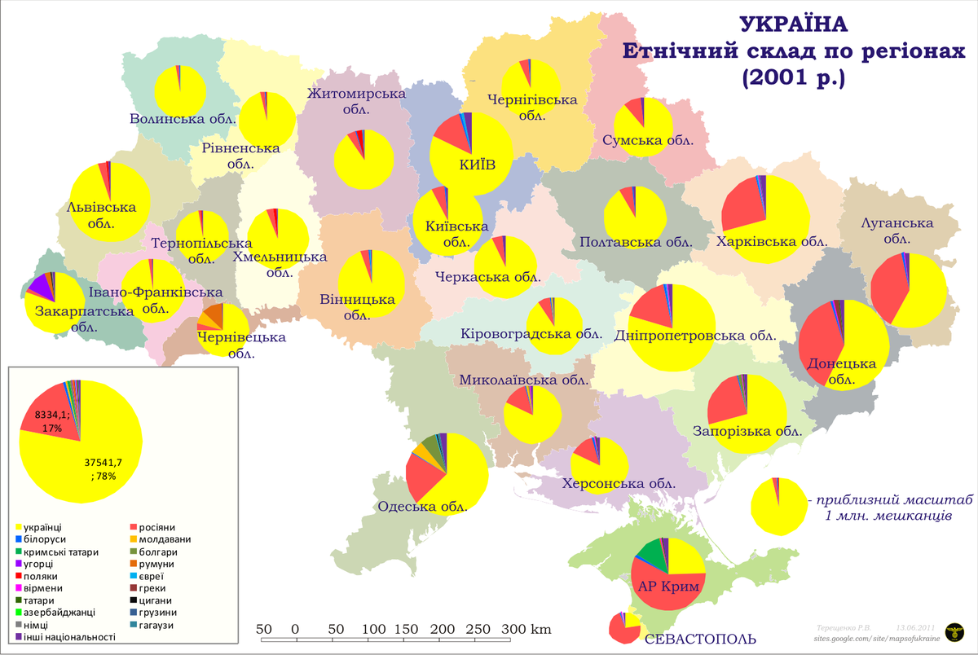

Slide 8
Етнонаціональна політика – це цілеспрямована діяльність з регулюванням відносин між етносами, націями і етнонаціональними групами (народами), що виявляється у свідомому впливі державних і суспільних організацій на розвиток міжнаціональних та міжетнічних взаємин з метою їх нормалізації, стабілізації та гармонізації.
Об´єкт етнонаціональної політики:
- нації;
- етноси;
- етнонаціональні групи;
- міжнаціональні та міжетнічні відносини.
Суб´єкт етнонаціональної політики:
• держава (її органи);
• політичні партії;
• громадські організації тощо.

Slide 10
ЗАВДАННЯ
1. Наведіть приклади до трьох основних сценаріїв іредентизму
2. Діяльність УПА в роки Другої світової війни – це прояв іредентизму чи сепаратизму?
3. Які причини, на ваш погляд, привели до появи іредентизму як самостійної галузі знання?

